Slide 1






Tuần 10
LUYỆN tập

Slide 2


Viết đoạn văn kể về một hoạt động em tham gia cùng bạn (85)

Slide 3








YÊU CẦU CẦN ĐẠT
Học sinh viết được 3, 4 câu kể về một hoạt động em tham gia cùng các bạn.
Góp phần phát triển năng lực sử dụng ngôn ngữ cho học sinh.
Giáo dục học sinh biết trân trọng, gìn
giữ tình cảm bạn bè.

Slide 4
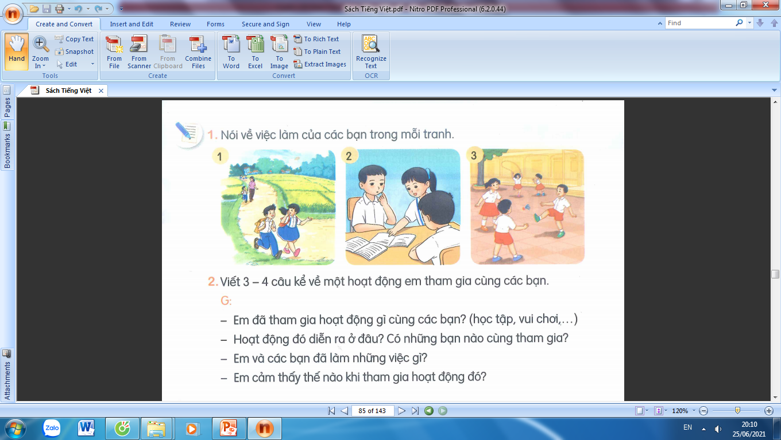

1
Nói về việc làm của các bạn trong mỗi tranh.
Thảo luận nhóm
Các bạn trong mỗi tranh đang làm gì?
Hoạt động của các bạn diễn ra như thế nào?

Slide 5
1
Nói về việc làm của các bạn trong mỗi tranh.
- Bức tranh nói về hai bạn học sinh đang nói chuyện ríu rít, trên vai khoác chiếc cặp nhỏ tung tăng đến trường.
- Phía xa xa, mẹ dắt con cùng đến trường, vừa đi vừa kể chuyện cho nhau nghe.

Slide 6
1
Nói về việc làm của các bạn trong mỗi tranh.
- Bức tranh nói về 3 bạn nhỏ đang thảo luận nhóm về một bài tập với nhau rất sôi nổi. Mỗi bạn đều chỉ ra những ý kiến của riêng mình.

Slide 7
1
Nói về việc làm của các bạn trong mỗi tranh.
- Bức tranh nói về một giờ học thể dục hoặc giờ ra chơi của các bạn học sinh.
Một nhóm đang chơi đá cầu.
Xa xa có 2 bạn nữ đang chơi nhảy dây.

Slide 8
2
Viết 3 – 4 câu kể về một hoạt động em tham gia
cùng các bạn.
Em đã tham gia hoạt động gì cùng các bạn? (học tập, vui chơi, ...)
Hoạt động đó diễn ra ở đâu? Có những bạn nào cùng tham gia?
Em và các bạn đã làm những việc gì?
Em cảm thấy thế nào khi tham gia hoạt động đó?

Slide 9
2
Viết 3 – 4 câu kể về một hoạt động em tham gia
cùng các bạn.
TIÊU CHÍ VIẾT ĐOẠN VĂN :
Viết 3, 4 câu về một hoạt động em tham gia cùng các bạn.
Câu văn ngắn, gọn, rõ ý
Đầu câu viết hoa, cuối câu sử dụng dấu câu thích hợp.

Slide 10
ĐOẠN VĂN THAM KHẢO
Sau mỗi giờ tan học, em và Tùng thường ở lại sân trường chơi đá cầu với nhau. Tùng chơi đá cầu rất giỏi. Những lần bạn tung cầu, tạo ra đường cầu vô cùng đẹp mắt. Chơi đá cầu giúp chúng em nâng cao sức khỏe, sự dẻo dai của đôi chân. Em rất vui vì hằng ngày có thể đá cầu cùng Tùng.

Slide 11
ĐOẠN VĂN THAM KHẢO
Cứ vào giờ ra chơi là nhóm lớp em sẽ xuống sân trường chơi nhảy dây. Nhóm của em chơi thường có năm đến mười bạn, chia ra làm hai nhóm. Một nhóm sẽ đảm nhận nhiệm vụ quăng dây. Nhóm còn lại sẽ nhảy dây. Khi sợi dây thừng được quất lên sẽ tạo thành một vòng cung, các bạn sẽ lần lượt vào nhảy. Em rất vui khi chơi nhảy dây cùng các bạn.

Slide 12
Yêu cầu cần đạt
Học sinh viết được 3, 4 câu kể về một hoạt động em tham gia cùng các bạn.
Góp phần phát triển năng lực sử dụng ngôn ngữ cho học sinh.
Giáo dục học sinh biết trân trọng, gìn
giữ tình cảm bạn bè.

Slide 13
VẬN DỤNG
- Chuẩn bị bài sau: viết 3, 4 câu giới thiệu một đồ chơi mà trẻ em yêu thích

Slide 14
Tạm biệt và hẹn gặp lại
các con vào những tiết học sau!

